Slide 1

小売業の皆さまへ
転倒防止・腰痛予防に取り組んでいますか？
山梨県小売業SAFE協議会
小売業において、転倒や腰痛等の「行動災害」が多発しています。
県内の小売業の労働災害の約6割弱を占めている、転倒災害・腰痛災害の防止に取り組みましょう。
山梨県小売業SAFE協議会は、行動災害の予防を労働分野の問題としてだけでなく、企業の経営問題、国民の健康に関わる問題として捉え、行動災害防止のための好事例や問題点の共有、啓発資料の作成などを通じ、県内の小売業における安全衛生に対する機運醸成を推進することを目的に活動しています。
１ 山梨県における労働災害の概況
県内の全産業における死傷者数は、昭和35年(1960年)の3,856人をピークに減少傾向が続いていますが、近年は増減を繰り返しており、令和7年(2025年)は、過去10年間で最多の948人となりました(新型コロナ除く)。
また、小売業における死傷者数は増加傾向にあり、令和7年は、過去10年間で最多の133人となりました(新型コロナ除く)。その内、60歳以上の高齢者も増加傾向にあり、令和7年は133人中55人(約41％)が60歳以上となりました。
（人）
２ 小売業における労働災害の発生状況
事故の型別(令和2年～令和7年)
休業見込日数別(令和2年～令和7年)
直近５年間の小売業の労働災害を事故の型別にみると「転倒」が最も多く、全体の４割以上を占めています。
さらに、「転倒」と「腰痛」等(「動作の反動・無理な動作」)を合わせた、行動災害としてみると、全体の６割弱を占めています。
直近5年間の小売業の労働災害を休業見込日数別にみると「2週間以上1か月未満」が最も多く、休業1か月以上と合計すると、実に75％以上が労働災害により2週間以上休業しています。転倒等の行動災害は軽く済むと思いがちですが、実際は骨折を伴う重篤な災害も多く発生しています。

Slide 2


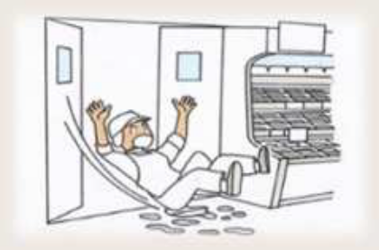
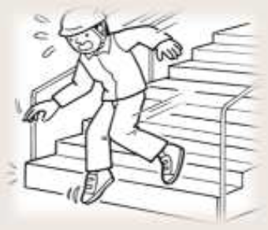
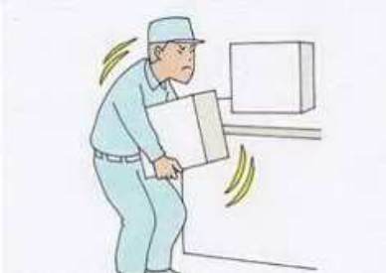
３ 労働災害の発生事例(令和７年に山梨県で発生したもの)
● 転倒
どこで | 何をしていて | 何が原因で （何がきっかけで） | 何が原因で （何がきっかけで） | いかにして | どうなった ケガの程度 休業日数 | 再発防止の ポイント
店舗内通路 | 移動中 | 通路にオリコンがあったため、足でどかそうとして | 通路にオリコンがあったため、足でどかそうとして | 左足をオリコンに引っ掛け | 転倒(つまずき)し、膝を強打 下肢複合部位骨折 1か月休業 (60代) | 通路に物を置かず、足で動かさずに片付ける
店舗内通路 | 移動中 | 清掃のために蓋が開いていたグレーチングに足を取られ | 清掃のために蓋が開いていたグレーチングに足を取られ | 左手を地面について | 転倒(つまずき) 腱板断裂 1か月休業 (60代) | 蓋を開けたままにせず、作業中は周囲を区画・表示する
ゴミ捨て場内 | ゴミを捨てようとした際 | 床が油や水で濡れていたため | 床が油や水で濡れていたため | 右足が滑って 左手を地面について | 尻もちをつく形で転倒 (滑り) 左手首骨折 2か月休業 (60代) | 油や水はすぐに拭き取り、乾くまで区画・表示する
店舗内精肉作業場 | 移動中 | 床に落ちていた肉片に気付かず踏んでしまい | 床に落ちていた肉片に気付かず踏んでしまい | 滑って右手を床についた状態で | 転倒(滑り) 右手靭帯損傷 2週間休業 (40代) | 床の肉片は見つけたらすぐに取り除く
バックヤード | 棚上の商品を下に降ろす作業 | パレットの上に脚立を乗せて作業をしており | パレットの上に脚立を乗せて作業をしており | 脚立から降りる際、下にあったパレットを踏み外してしまい | 左膝をひねって転倒 (踏み外し) 膝の関節を負傷 6か月休業 (40代) | 脚立は平らな床に置き、物を持ったまま昇降しない
食器類洗浄場所 | 食器の上げ下げを行っている際 |  | 時間的に焦っており、無理な体勢で作業をしたことにより |  | 胸椎椎体骨折による 腰痛 1か月休業 (50代) | 無理な姿勢を避け、重い物は複数人で扱う
店舗内バックヤード | 商品を持ち上げて棚に格納中 |  | 重量物を一人で持ち上げたことにより |  | 腰痛 3か月休業 (70代) | 重量物は一人で持ち上げず、複数人又は台車で運ぶ
店舗内通路 | 見本品を棚に戻そうとして |  | 腰を反らした状態で持ち上げたため | 腰に商品の重量が集中してしまい | 腰痛 4日休業 (50代) | 商品に体を近づけ、腰を反らさずに持ち上げる
● 腰痛

Slide 3

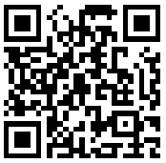
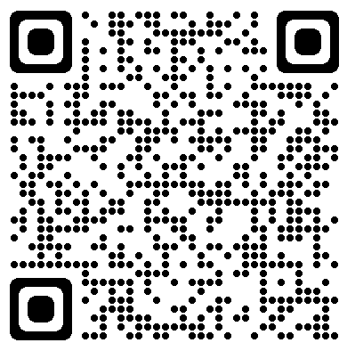

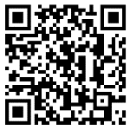
利用者・職員の
転倒・腰痛のない職場づくりのため
下記の対策に取り組みましょう
作業場所の
整理整頓
作業場所の
清掃
毎日の運動
健康体操
４Ｓ(整理・整頓・清掃・清潔)の手法はこちら↓
転倒・腰痛予防に役立つ元気体操はこちら
から ↓
危険箇所の
見える化
手すり等の
設置
滑りにくい
靴の着用
段差注意
職場の危険の見える化実践マニュアルはこちら →
台車の利用
重い物は
２人で保持
持ち物の制限
安全で安心な店舗・施設づくりに取り組みましょう！
詳しくはこちらをチェック！

Slide 4
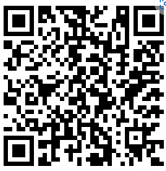
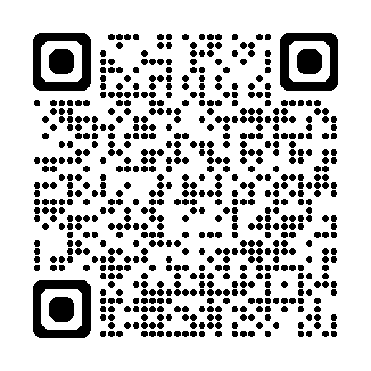

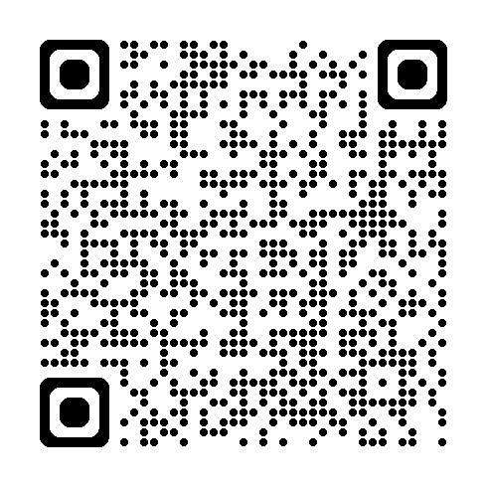
小売業における
高年齢労働者の災害防止対策について
小売の現場でも高年齢労働者の災害が増加しています！！
エイジフレンドリーガイドライン は
エイジフレンドリー指針に格上げされました
「高年齢者の労働災害防止のための指針」（エイジフレンドリー指針）概要
令和８年４月１日から「高年齢者の労働災害防止のための措置」が事業者の努力義務に！
１ 安全衛生管理体制の確立とリスクアセスメントの実施
・経営トップが高年齢者の労働災害防止対策に取り組む方針を示し、対策の実施体制を明確化すること。
・高年齢者の労働災害防止について、安全衛生委員会等において調査審議するなど労使で話し合うこと。
・高年齢者の身体機能（筋力、バランス力、敏捷性、全身持久力、感覚機能、認知機能）の低下等による労働災害の発生リスクに
ついて、災害事例等からリスク洗い出し、対策の優先順位を検討し、その結果も踏まえて以下を参考に優先順位の高いものから
取組事項を決めること。
２ 職場環境の改善
・１で実施したリスクアセスメントの結果に基づき、設備、装置等の導入、改善と高年齢者の特性（身体機能等）を考慮した
作業管理を検討し、事業場の実情に応じて優先順位を付けて改善に取り組むこと。
３ 高年齢者の健康や体力の状況の把握
・労働安全衛生法で定める雇入れ時及び定期健康診断を確実に実施すること。
・体力の状況を客観的に把握し必要な対策を行うため、主に高年齢者を対象とした体力チェックを継続的に実施すること。
４ 高年齢者の健康や体力の状況に応じた対応
・健康や体力の状況を踏まえて、必要に応じ就業上の措置を講じること。
・高年齢者に適切な就労の場を提供するため、職場環境の改善を進め、働き方のルールを構築するよう努めるとともに、高年
齢者の業務内容決定の際は、健康や体力に応じて、安全と健康の観点を踏まえた適合する業務とのマッチングに努め、継続
した業務の提供に配慮すること。
・高年齢者の治療と就業の両立については、「治療と就業の両立支援指針」に基づく取組に努めること。
・集団及び個々の高年齢者を対象として、身体機能等の維持向上のための取組を実施することが望ましいこと。
５ 安全衛生教育
・作業内容とそのリスクについての理解を得やすくするために、十分な時間をかけ、写真や図、映像等の文字以外の情報も活
用すること。
・経験のない業種や業務に従事する場合には、特に丁寧な教育訓練を行うこと。
・加齢に伴う労働災害リスクの増大」への対応等、高年齢者特有の特性と高年齢者の安全衛生対策について教育を行うこと。
高年齢労働者の
安全衛生対策
エイジフレンドリー補助金について
１ 補助金の目的
・高年齢労働者の労働災害防止のための設備改善や専門家による指導などの費用を補助します。
・高年齢労働者の雇用状況や対策・取組の計画を審査の上、効果が期待できるもの
について、補助金を支給します。
２ 対象となる事業者 （次のいずれも満たす中小企業事業者であること)
補助金の詳細はこちら☝
・ １年以上事業を実施していること。
・ 役員を除き、自社の労災保険適用の高年齢労働者(60歳以上)が常時１名以上就労していること。
【令和８年度 お問合せ先】
（一社）日本労働安全衛生コンサルタント会 エイジフレンドリー補助金事務センター
【申請担当】03-6381-7507 【支払担当】03-6809-4085
ＨＰ（https://www.jashcon-age.or.jp）
山梨県小売業SAFE協議会
山梨労働局・山梨県・山梨県損害保険代理業協会・全国健康保険協会山梨支部
甲府商工会議所・(株)オギノ・(株)いちやまマート
令和８年度ＳＡＦＥ協議会と ☝
災害防止対策の詳細についてはこちら

